Slide 1
网站变更监控自动报告
同花顺财经
2026-04-20 19:31:50

Slide 2
分析结论
1. **近期活跃度较低**：过去7天仅记录到1次数据变更，表明近期系统或内容更新频率较低，可能需要关注运营节奏或内容产出情况。
2. **用户关注点集中**：最近30天内最常访问的记录为“同花顺财经快讯及公告摘要”，说明当前用户对财经资讯类内容有较高兴趣，可考虑加强相关内容的推送或优化。
3. **整体变动较少**：总变更次数仅为1次，结合近期数据来看，系统或内容处于相对稳定的状态，变动较少，可能需评估是否需要增加更新或优化动作以提升活跃度。

Slide 3

source_43_20260420_193150_trend.png

Slide 4

source_43_20260420_193150_cumulative.png

Slide 5
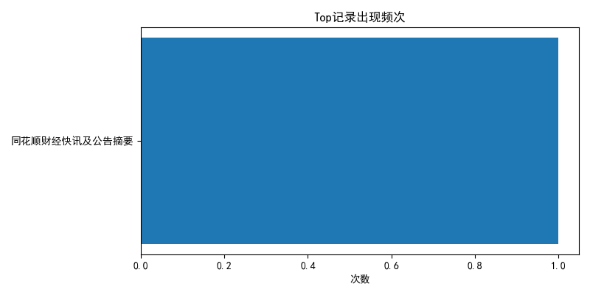
source_43_20260420_193150_top.png

